Slide 1
日本の気候変動2025
— 大気と陸・海洋に関する観測・予測評価報告書 —
概要版
2025年3月
文部科学省 気象庁

Slide 2
PPT版ご利用上の注意
本資料は、『日本の気候変動2025』概要版を
独自の講演資料等にご利用いただく際の素材として掲載しています。
ライセンス等の都合上、PPT版では一部の図等を削除しています。
以下を守り、ご利用ください。
出典の記載は削除しないでください。
本資料や図を編集・加工して利用する場合、その旨を明記してください。
本資料や図を編集・加工した場合、それをあたかも文部科学省及び気象庁が作成したかのような様態で公表・利用することは固く禁止します。

Slide 3
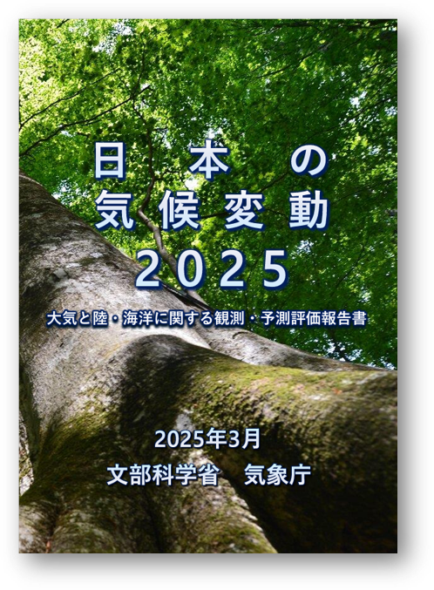
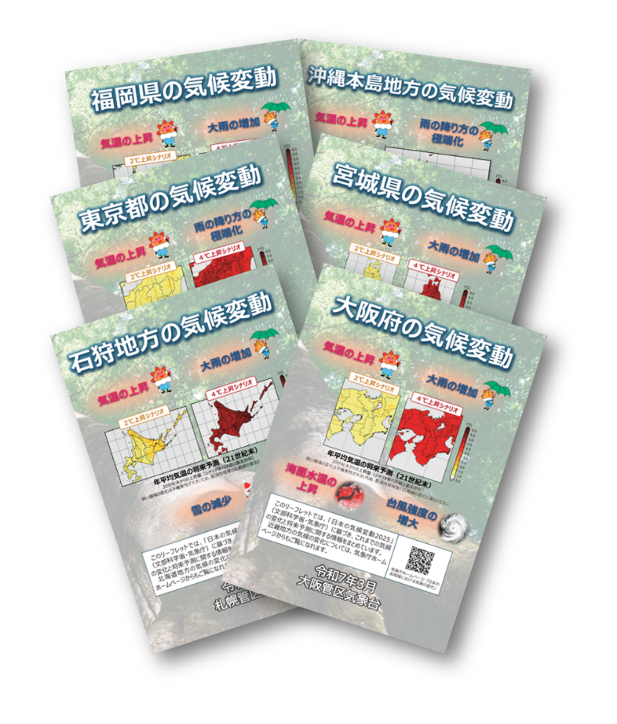
日本の気候変動2025について
気候変動が世界及び各地域で進行。 ➡ パリ協定の採択・発効（2℃目標）。
日本では、気候変動適応法に基づく気候変動適応計画を閣議決定（2018年）。気候変動対策は科学的知見に基づいて実施することとされる。
文部科学省・気象庁は、国民の皆様・事業者・地方公共団体・国が、気候変動対策の基盤情報として使えるよう、自然科学的知見を取りまとめた『日本の気候変動2020』を作成・公表。
➡ 環境省の『気候変動影響評価報告書』等に活用。
今回、2025年3月に最新の知見・成果を盛り込んだ『日本の気候変動2025』を作成・公表。
観測結果（過去～現在）と将来予測（未来）を簡潔に示した「本編」のほか、以下の資料で構成。
詳細編：より詳細な情報（根拠・参考文献を含む）が記載された資料。研究者や個別の分野で対策を検討する専門家の利用を想定。
概要版（本資料）：「本編」を簡略にプレゼンテーション形式でまとめた資料。勉強会や講演等での利用を想定。
都道府県別リーフレット：地域ごとの気候変動の観測結果・将来予測を概観できる、見開きのリーフレット。
その他の資料
公開ページ：https://www.data.jma.go.jp/cpdinfo/ccj/index.html
HTML版： https://www.data.jma.go.jp/cpdinfo/ccj/2025/html_honpen/cc2025_honpen_index.html
解説動画：気象キャスターと気象庁職員の対話形式で、気候変動についての理解を深める。
https://www.data.jma.go.jp/cpdinfo/ccj/movie/index.html
本報告書からの引用等について：https://www.data.jma.go.jp/cpdinfo/ccj/2025/html_honpen/cc2025_honpen_13.html#source

Slide 4
１．はじめに
２．諸要素の「観測結果」と「将来予測」
３．まとめ

Slide 5
「地球温暖化」と「気候変動」
日本の気候変動2025における定義
地球温暖化：人為起源の温室効果ガスの排出等によって地球の平均気温が上昇すること（「地球温暖化対策の推進に関する法律」に準拠）。
気候変動：自然変動や地球温暖化が原因となって、気温や降水量などの気候の諸要素にもたらされる様々な変化。
IPCC^{※１}第６次評価報告書^{※２}においては「人間の影響が大気、海洋及び陸域を温暖化させてきたことには疑う余地がない」^{※３}とされている。
また、世界的な気温上昇の影響で、大雨・高温など極端な現象の発生頻度と強度が増加していること、今後より一層強化した対策がとられなければ影響は更に大きくなることも報告されている。
※１ 気候変動に関する政府間パネル。世界中の科学者の協力の下、定期的に報告書を作成し、気候変動に関する最新の科学的知見の評価を提供している。
※２ 第１作業部会報告書（自然科学的根拠、2021年８月公表）、第２作業部会報告書（影響・適応・脆弱性、2022年２月公表）、第３作業部会報告書（気候変動の緩和、2022年４月公表）及び統合報告書
（2023年３月公表）からなる。
※３ 第５次評価報告書（2013-2014）における評価は、「気候システムの温暖化には疑う余地がない」「人間による影響が20世紀半ば以降に観測された温暖化の支配的な原因であった可能性が極めて高い」等。

Slide 6
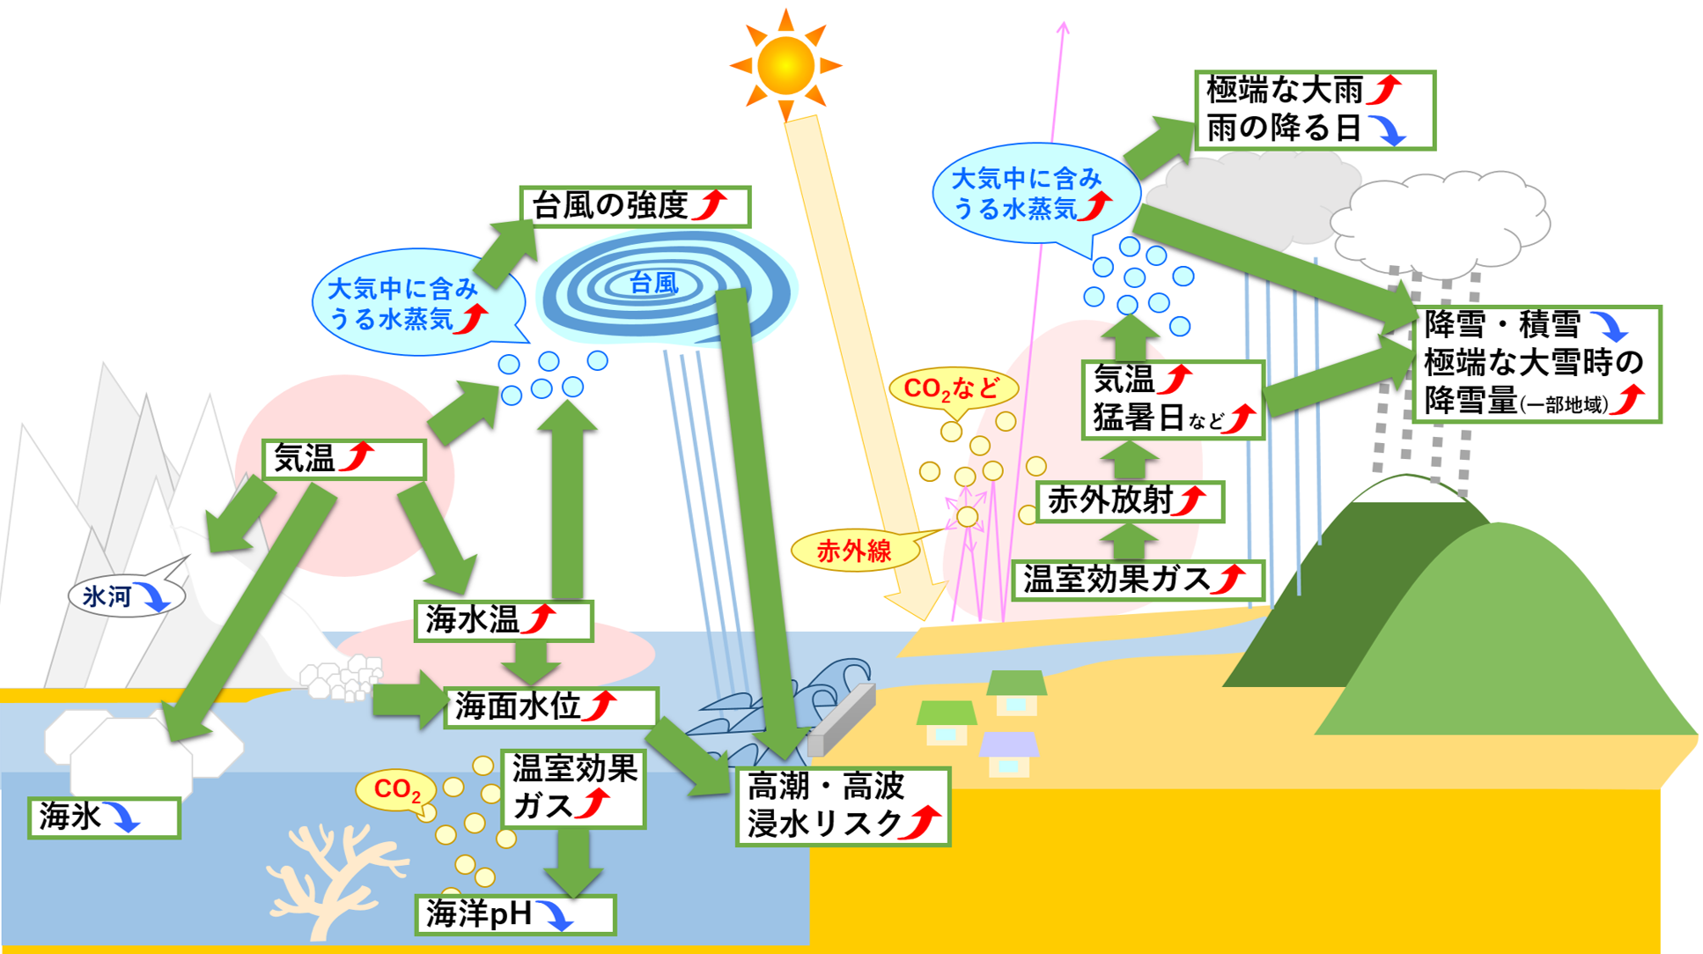
気候変動と大気・海洋の諸要素の変化

Slide 7
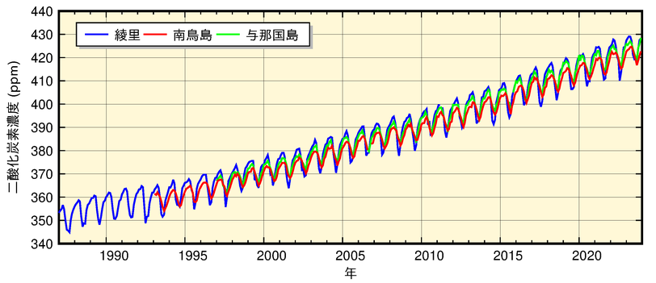
大気中の温室効果ガスの状況
代表的な温室効果ガスである二酸化炭素（CO₂）、メタン（CH₄）及び一酸化二窒素（N₂O）の大気中濃度は、少なくとも過去80万年間で前例のない水準まで増加（IPCC, 2021） 。
2023年の大気中の世界平均濃度は、工業化以前（1750年頃）と比べて、 CO₂が約1.5倍、 CH₄が約2.7倍、 N₂Oが約1.2倍（WMO, 2024） 。
日本国内で観測されるCO₂、CH₄及びN₂Oの大気中の濃度も上昇を続けている。
大気からの下向き赤外放射量は増加。
温室効果の強さに対応しています。地表面付近がより温まり、
地球温暖化が進行します。
大気中のCO₂濃度の変化（国内）
参考文献
IPCC, 2021: Climate Change 2021: The Physical Science Basis. Contribution of Working Group I to theSixth Assessment Report of the Intergovernmental Panel on Climate Change [Masson-Delmotte, V., P.Zhai, A. Pirani, S.L. Connors, C. Péan, S. Berger,N. Caud, Y. Chen, L. Goldfarb, M.I. Gomis, M.Huang, K. Leitzell, E. Lonnoy, J.B.R. Matthews,T.K. Maycock, T. Waterfield, O. Yelekçi, R. Yu, and B. Zhou (eds.)]. Cambridge University Press, Cambridge, United Kingdom and New York, NY, USA, 2391 pp., https://doi.org/10.1017/9781009157896.
WMO, 2024: WMO Greenhouse Gas Bulletin, No. 20, https://library.wmo.int/idurl/4/69057.

Slide 8
2℃上昇シナリオと4℃上昇シナリオ
本概要版においては、将来の気候は主に、IPCC第5次評価報告書でも用いられた2℃上昇シナリオ（RCP2.6）及び4℃上昇シナリオ（RCP8.5）に基づく予測結果を掲載^{※１}。
2℃上昇シナリオ（RCP2.6）は、パリ協定の2℃目標が達成された世界で生じ得る気候の状態に相当。
4℃上昇シナリオ（RCP8.5）は、追加的な緩和策を取らなかった世界で生じ得る気候の状態に相当。
「2℃上昇」「4℃上昇」とは、工業化以前^{※２}と比べた
世界平均気温の上昇量のことです。
※１ 日本の気候変動2025本編においては、IPCC第６次評価報告書で用いられた共通社会経済経路（SSP）シナリオに基づく予測結果を可能な限り用いているが、日本付近についてはIPCC第５次評価報告書で用いられ、
参照可能な研究結果の多いRCPシナリオに基づく予測結果を主に使用している。本概要版では主に日本付近の情報を掲載しているため、特段の記載が無い限りはRCPシナリオに基づく予測結果である。
※２ 大規模な産業活動が始まったのは1750年頃だが、IPCCでは世界平均気温を近似できる相応の観測データが存在する1850～1900年を「工業化以前」としている。

Slide 9
１．はじめに
２．諸要素の「観測結果」と「将来予測」
３．まとめ
：「日本の気候変動2020」以降の新たな解析等をピックアップしたものです。
：諸要素の観測結果や将来予測以外で、人間や生態系にリスクを及ぼし得る事項をピックアップしたものです。
New！
！

Slide 10
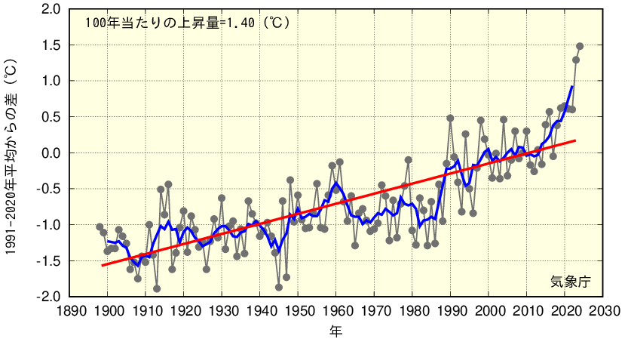
気温【観測結果】
年平均気温※：1898～2024年の間に100年当たり1.40℃の割合で上昇。
大都市（東京など）の平均気温は、ヒートアイランド現象が加わることで全国平均を上回る割合で上昇（都市化率が高いほど気温の上昇率も高い）。
極端な気温：1910年以降（熱帯夜については1929年以降）、真夏日、猛暑日、熱帯夜の日数は増加、冬日の日数は減少。
・
ー：各年の平均気温の基準値からの偏差（基準値は1991〜2020年の30年平均値）
ー：偏差の5年移動平均値
ー：長期変化傾向
New！
日本の年平均気温偏差の経年変化（1898～2024年）
近年の猛暑に見られた地球温暖化の影響
2018年（平成30年）7月の猛暑、2023年（令和5年）7月の猛暑などの近年の猛暑事例のいくつかは、地球温暖化による気温の底上げがなければ起こり得なかった事象であったことが、イベント・アトリビューションによって示されている。
「現実の条件」と「地球温暖化が発生しなかった条件」でシミュレーションを実施して、極端現象の発生頻度・強度に対する地球温暖化の影響を評価する手法です。
※ 日本国内の都市化の影響が比較的小さい15地点で観測。

Slide 11
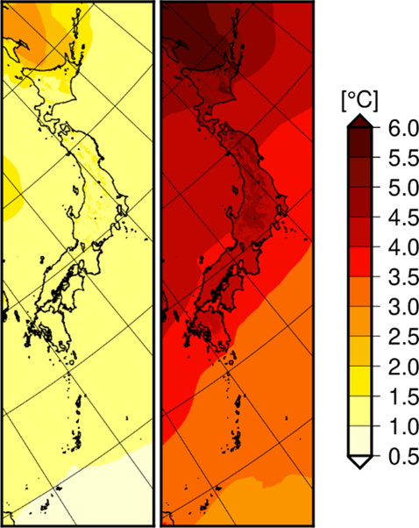
気温【将来予測】
年平均気温：いずれのシナリオにおいても上昇すると予測。
気温上昇の度合いは、2℃上昇シナリオより4℃上昇シナリオの方が大きい。
同じシナリオでは、緯度が高いほど、また、夏よりも冬の方が、気温上昇の度合いは大きい。
極端な気温：いずれのシナリオにおいても、多くの地域で猛暑日や熱帯夜の日数が増加、冬日の日数が減少すると予測。
緯度が高いほど
上昇幅が大きいです。
 | 2℃上昇シナリオによる予測 パリ協定の2℃目標が達成された世界で生じ得る気候の状態 | 4℃上昇シナリオによる予測 追加的な緩和策を取らなかった世界で生じ得る気候の状態
年平均気温 | 約＋1.4℃ | 約＋4.5℃
【参考】世界の年平均気温※ （IPCC, 2021） | （約＋1.1℃） | （約＋3.7℃）
猛暑日の年間日数 | 約＋2.9日 | 約＋17.5日
熱帯夜の年間日数 | 約＋8.2日 | 約＋38.0日
冬日の年間日数 | 約－16.6日 | 約－46.2日
New！
100年に一回の高温の将来変化
工業化以前の気候での「100年に一回の高温」は、 4℃上昇時の気候では100年に約99回発生すると予測。
一方で、 4℃上昇時の気候での「100年に一回の高温」の温度は、工業化以前の気候での「100年に一回の高温」の温度と比べて約5.9 ℃上昇すると予測。
2℃上昇
シナリオ
による予測
4℃上昇
シナリオ
による予測
※ SSPシナリオに基づく予測結果。2081～2100年の平均値を1986～2005年の平均値と比較したもの。
参考文献
IPCC, 2021: Climate Change 2021: The Physical Science Basis. Contribution of Working Group I to theSixth Assessment Report of the Intergovernmental Panel on Climate Change [Masson-Delmotte, V., P.Zhai, A. Pirani, S.L. Connors, C. Péan, S. Berger,N. Caud, Y. Chen, L. Goldfarb, M.I. Gomis, M.Huang, K. Leitzell, E. Lonnoy, J.B.R. Matthews,T.K. Maycock, T. Waterfield, O. Yelekçi, R. Yu, and B. Zhou (eds.)]. Cambridge University Press, Cambridge, United Kingdom and New York, NY, USA, 2391 pp., https://doi.org/10.1017/9781009157896.
21世紀末における年平均気温の20世紀末からの偏差
本スライドにおける「将来予測」は、特段の説明がない限り、日本全国について21世紀末の予測を20世紀末の予測と比較したもの。​

Slide 12
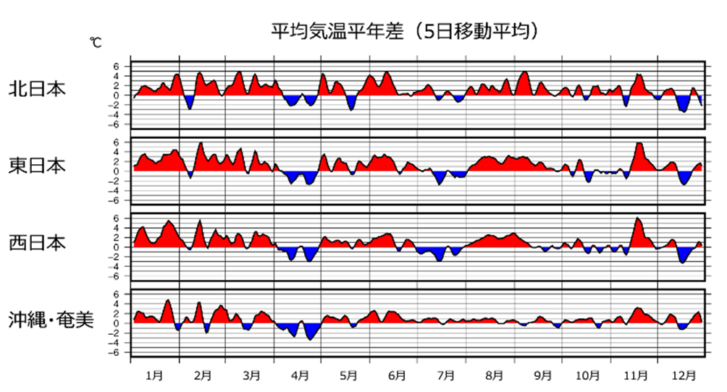
【参考】平均気温1℃上昇の意味
「平均気温が工業化以前と比べて1℃以上上昇」とは、過去から現在までの平均的な気温変化を示し、日々の寒暖差などの変動が長期的に高温側に偏ることを意味。
それに加え、地球温暖化による気温上昇は地域や季節等によってばらつく。
➡ 地球温暖化による実際の日々・各地の気温は1℃上昇にとどまらず、
より高温の日や地域も出現。
こうした変化は極端現象の発生にも影響し、高温側への偏りは猛暑日や熱帯夜などを発生しやすくする。
また、地球温暖化の影響は気温だけにとどまらず、降水、海水温及び海面水位などにも影響（p.5参照）。
「日々の寒暖差のうち一時的に普段より1℃高くなる」のではなく、
「寒暖差の変動全体が平均1℃底上げされる」ことを意味します。
2020年の地域別の平均気温の平年値（1981～2010年の平均値）からの差
（5日移動平均）
わかりやすさのため、「地球温暖化による気温上昇」を
「単年の気温平年差」に置き換えて考えてみると・・・
2020年は年間を通した平均気温の平年差が
各地域概ね＋1℃前後の年でした。
ただし、全地域・期間で均一に高くなるわけではなく、
ばらつくため、平年より6℃近く高い地域・期間も見られます。
（平年より低温の地域・期間も見られますが、全体的には高温側に偏っていることがわかります。）

Slide 13
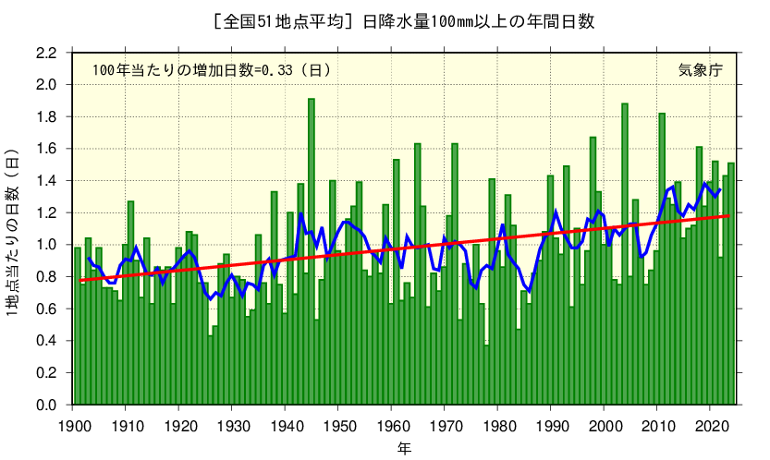
降水【観測結果】
極端な大雨：発生頻度が増加しており、強い雨ほど増加率が高い。
１年で最も多くの雨が降った日の降水量（年最大日降水量）も増加傾向。
一方、日降水量が1.0 mm未満の日も増加。
年降水量：過去約130年間を通じた変化傾向は確認できない。
つまり、雨の降り方が極端になっています。
■：各年の年間日数（全国51の観測地点による各年の年間日数の合計を有効地点数の合計で割って1地点当たりの年間日数に換算した値）
－： 5年移動平均値
－：長期変化傾向
New！
日降水量100 mm以上の年間日数の経年変化（1901～2024年）
近年の大雨に見られた地球温暖化の影響
近年の大雨事例のいくつかについて、地球温暖化の影響により大雨の発生確率と強度が大きくなったことが、イベント・アトリビューションによって示されている。
例えば、平成30年7月豪雨（平成30年（2018年）6月28日～7月8日）では
地球温暖化の影響により、瀬戸内地域における「50年に一回のレベル」の３日間降水量の発生確率が約3.3倍となっていた。
この約40年間における日本域の気温上昇により、西日本の期間積算降水量が約6.7%底上げされていた。

Slide 14
降水【将来予測】
極端な大雨：いずれのシナリオにおいても、全国平均では発生頻度が増加すると予測。
年最大日降水量も増加すると予測。
年降水量：確かな変化傾向は確認できない。
初夏（6月）の梅雨降水帯は強まると予測される。
極端な大雨が発生する頻度も、発生したときの降水量も増加するということです。
 | 2℃上昇シナリオによる予測 パリ協定の2℃目標が達成された世界で生じ得る気候の状態 | 4℃上昇シナリオによる予測 追加的な緩和策を取らなかった世界で生じ得る気候の状態
1時間降水量50mm以上^{※１}の年間発生回数 | 約1.8倍 | 約3.0倍
日降水量100 mm以上の年間日数 | 約1.2倍 | 約1.4倍
年最大日降水量の変化 | 約＋12%（約＋13 mm） | 約＋27%（約＋28 mm）
日降水量が1.0 mm未満の日の年間日数 | （明確な変化傾向なし。） | 約＋9.1日
New！
100年に一回の大雨^{※２}の将来変化
工業化以前の気候での「100年に一回の大雨（日降水量）」は、4℃上昇時の気候では100年に約5.3回発生すると予測。
一方で、 4℃上昇時の気候での「100年に一回の大雨」の日降水量は、工業化以前の気候での「100年に一回の大雨」の日降水量と比べて約32%増加すると予測。
※１ 「非常に激しい雨（滝のように降る）」と表現される。傘は全く役に立たず、水しぶきであたり一面が白っぽくなり、視界が悪くなるような雨の降り方。
※２ ここでは日降水量で計算。
本スライドにおける「将来予測」は、特段の説明がない限り、日本全国について21世紀末の予測を20世紀末の予測と比較したもの。​

Slide 15
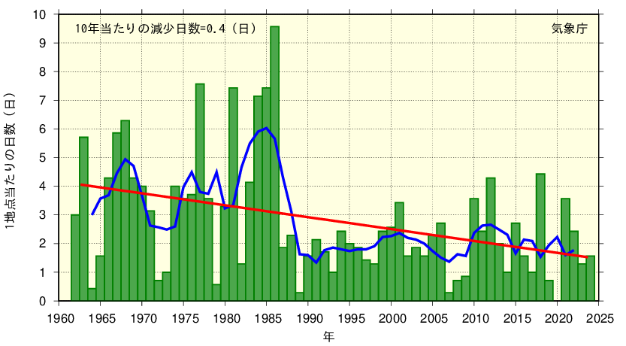
雪【観測結果】
年最深積雪：1962年以降、日本海側の各地域※では減少傾向が現れている。
ただし、年最深積雪は年ごとの変動が大きく、それに対して観測期間は比較的短いことから、特に長期変化傾向を捉えるのが難しい。
東日本の日本海側と西日本の日本海側※では1日の降雪量が20 cm以上となった年間日数は減少している。
■：東日本日本海側の観測地点※での各年の日数を平均した値（1地点当たりの日数）
－：5年移動平均値
－：長期変化傾向
東日本日本海側における日降雪量20 cm以上の年間日数の経年変化 （1962～2024年）
New！
近年の大雪に見られた地球温暖化の影響
近年は一時的な大雪によって、2018年1月や同年2月、また2020年12月の大雪事例を始めとする社会的影響の大きい事例も引き続き発生している。
一部の事例では地球温暖化の影響で降雪量が増大したことがイベント・アトリビューションによって示されている。
※ 観測地点については、日本の気候変動2025「詳細編」図1.4.3、表6.2.1を参照。

Slide 16
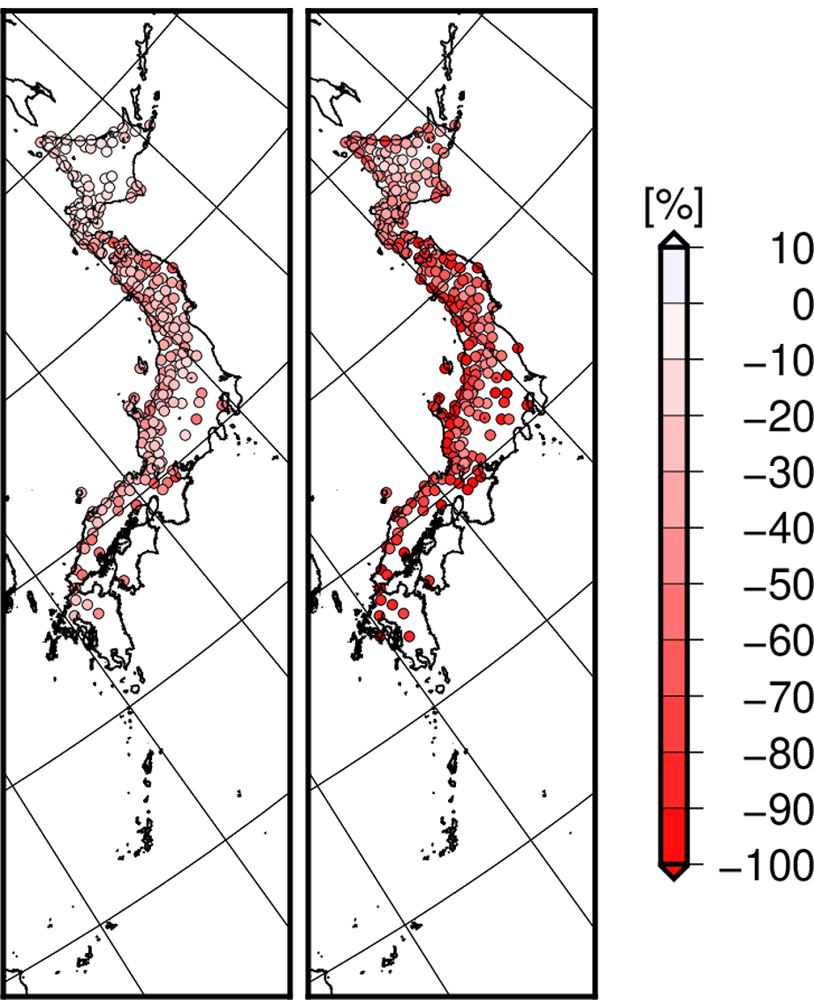
雪【将来予測】
年最深積雪・年降雪量：4℃上昇シナリオでは全国的に減少すると予測（2℃上昇シナリオでは本州以南）。
平均的な降雪量が減少したとしても、本州の山間部等の一部地域では極端な大雪時の降雪量が増加する可能性がある。
降雪期間：4℃上昇シナリオでは短くなると予測（始期が遅れ、終期が早まる）。
2℃上昇シナリオ
による予測
4℃上昇シナリオ
による予測
 | 2℃上昇シナリオによる予測 パリ協定の2℃目標が達成された世界で生じ得る気候の状態 | 4℃上昇シナリオによる予測 追加的な緩和策を取らなかった世界で生じ得る気候の状態
年最深積雪 及び年降雪量 | 約－30％ （北海道の将来変化は小さく、予測が難しい。） | 約－60％
降雪期間 | （変化は明瞭ではない。） | 短くなる （始期が遅れ、終期が早まる。）
20世紀末に対する21世紀末の年最深積雪の変化率
本スライドにおける「将来予測」は、特段の説明がない限り、日本全国について21世紀末の予測を20世紀末の予測と比較したもの。​

Slide 17
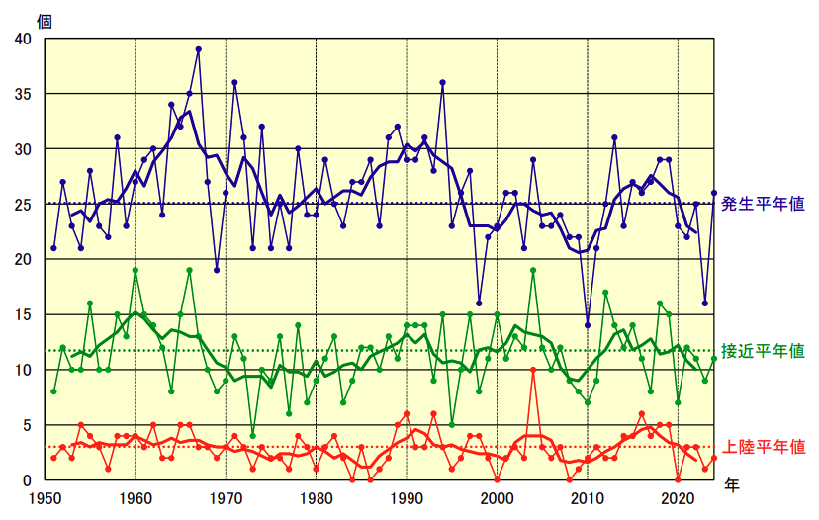
熱帯低気圧（台風など）【観測結果・将来予測】
強度と大きさは異なります。
大きくなるかは、まだよく分かっていません。
【観測結果】
台風の発生数、日本への接近数に長期的な変化傾向は確認できない。
過去40年で太平洋側に接近する台風が増えていると示す研究もある（Yamaguchi and Maeda, 2020）。
日本付近の台風は、強度が最大となる緯度が北に移動（IPCC, 2021）。
【将来予測】
日本付近の個々の台風強度は強まると予測。
地球温暖化に伴う水蒸気量の増加や海水温の上昇が影響するためと考えられる。
台風に伴う降水量も増加すると予測。
！
台風に伴う発達した積乱雲の下では、落雷、ひょう及び竜巻などの激しい気象現象もしばしば発生。
それら個々の将来変化を評価することは困難だが、一般論として、台風の強度が増加すれば、それらが発生するリスクも増加する可能性があると考えられる。
！
台風の発生数・接近数・上陸数の経年変化（1951～2024年）
細実線で結ばれた点：各年の数
太実線：5年移動平均
破線：平年値（1991～2020年の平均値）
参考文献
Yamaguchi, M. and S. Maeda, 2020: Increase in the Number of Tropical Cyclones Approaching Tokyo since 1980. Journal of the Meteorological Society of Japan, 98(4), 775 − 786, https://doi.org/10.2151/jmsj.2020-039.
IPCC, 2021: Climate Change 2021: The Physical Science Basis. Contribution of Working Group I to theSixth Assessment Report of the Intergovernmental Panel on Climate Change [Masson-Delmotte, V., P.Zhai, A. Pirani, S.L. Connors, C. Péan, S. Berger,N. Caud, Y. Chen, L. Goldfarb, M.I. Gomis, M.Huang, K. Leitzell, E. Lonnoy, J.B.R. Matthews,T.K. Maycock, T. Waterfield, O. Yelekçi, R. Yu, and B. Zhou (eds.)]. Cambridge University Press, Cambridge, United Kingdom and New York, NY, USA, 2391 pp., https://doi.org/10.1017/9781009157896.
本スライドにおける「将来予測」は、地球温暖化に伴う台風の変化を解析した様々な研究結果に基づいて記載。

Slide 18
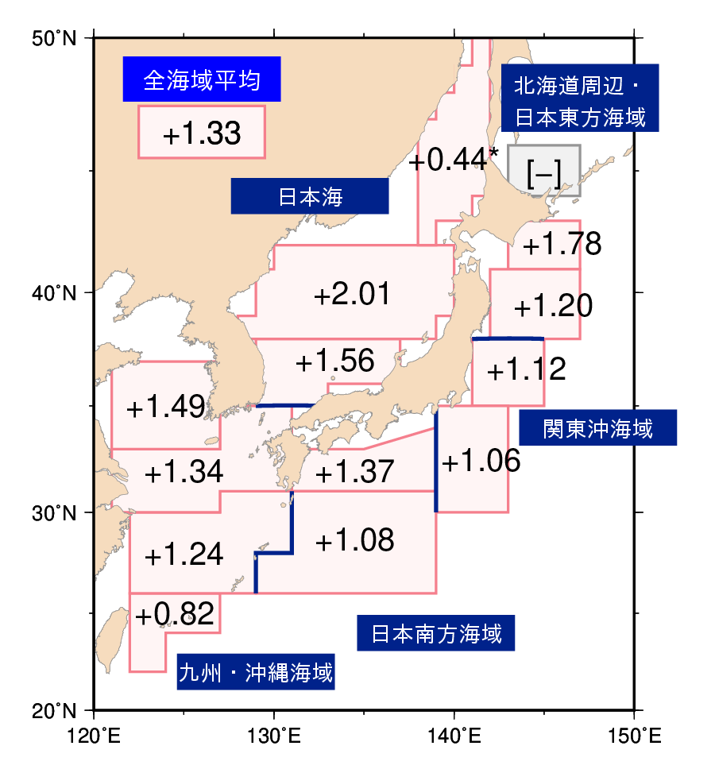
海水温【観測結果】
平均海面水温：日本近海では、2024年までの間に100年当たり1.33℃の割合で上昇。
世界平均の２倍以上の上昇率（日本近海は、温まりやすい陸地や暖流である黒潮の影響を地理的に受けやすいため、上昇率が高くなると考えられる）。
上昇率は、季節や海域によって異なる。
日本近海の海域平均海面水温（年平均）の上昇率（℃/100年）
図中の値は1900～2024年までの上昇率（100年当たりの上昇幅）を示す（値のみの海域は上昇している海域、値に「*」を付した海域は上昇傾向が現れている海域）。網走沖は1960年代以前のデータ数が少ないため長期変化傾向の解析は行っておらず、上昇率を[-]としている。

Slide 19
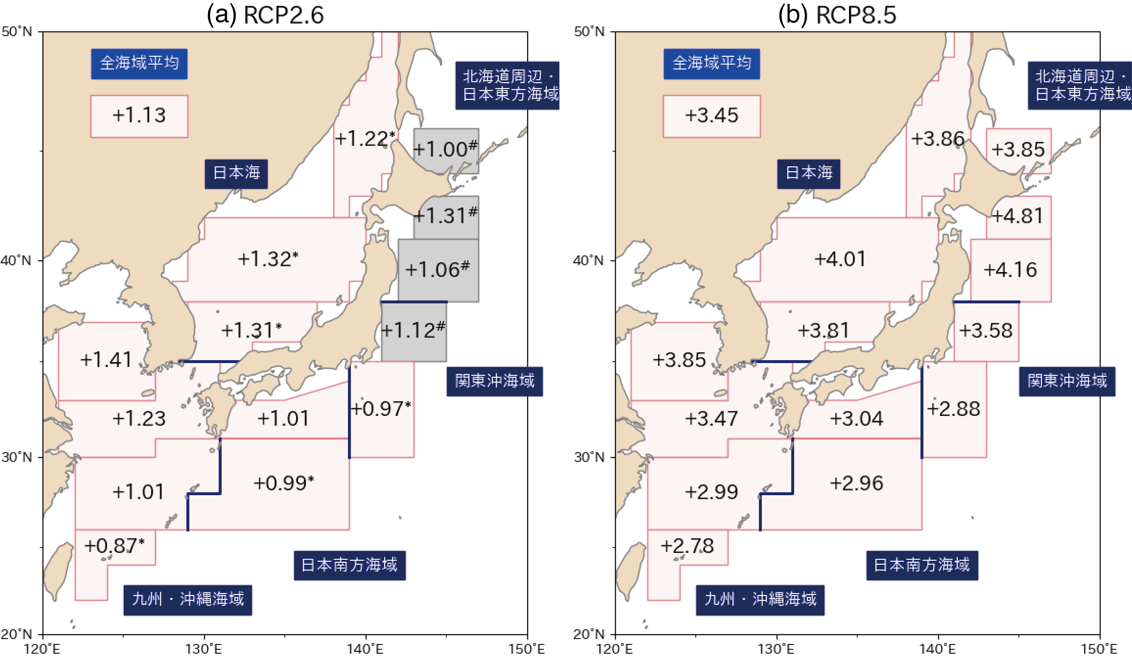
海水温【将来予測】
平均海面水温：いずれのシナリオにおいても、日本近海では上昇すると予測。
世界平均よりも上昇幅は大きい。
日本近海の海面水温上昇は一様ではなく、上昇幅は、2℃上昇シナリオでは黄海で、4℃上昇シナリオでは釧路沖や三陸沖で大きい。
2℃上昇シナリオによる予測 パリ協定の2℃目標が達成された世界で生じ得る気候の状態
4℃上昇シナリオによる予測 追加的な緩和策を取らなかった世界で生じ得る気候の状態
21世紀末の日本近海の海域平均海面水温の20世紀末からの上昇幅（℃）
図中の値は上昇幅を示す（値のみの海域は海面水温が上昇すると予測される海域、値に「*」を付した海域は海面水温の上昇傾向が現れると予測される海域。値に「#」を付した海域は、予測結果に明確な変化傾向が見られない海域。）。
本スライドにおける「将来予測」は、特段の説明がない限り、日本全国について21世紀末の予測を20世紀末の予測と比較したもの。​

Slide 20
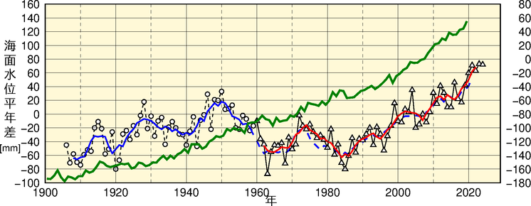
海面水位、高潮・高波【観測結果】
平均海面水位：日本沿岸では、長周期の変動（自然変動と考えられる）が明瞭であるが、1980 年代以降は上昇傾向。
高潮：日本沿岸における発生数や大きさには、長期変化傾向は見られない。
台風の上陸数・強度、港湾構造物による地形変化等でも変化するため、評価が難しい。
高波：日本周辺における高波の波高に上昇傾向が報告されている。
ただし、地球温暖化によるものか自然変動に由来するものかについて見解の一致は得られていない。
全国4地点又は16地点の日本沿岸の海面水位の推移（1906～2024年）
〇：日本沿岸4地点の平均水位、－：その5年移動平均値
△：その4地点を含む総計16地点の平均水位、－：その5年移動平均値
※ いずれも縦軸の目盛は図の左側（1991～2020年の平均値との差）
－：世界平均水位
※ 縦軸の目盛は図の右側（1991～2020年の平均値との差）
※ 豪州連邦科学産業研究機構（CSIRO）気候科学センターの世界平均解析値

Slide 21
海面水位、高潮・高波【将来予測】
平均海面水位：日本沿岸では21世紀中に上昇し続けると予測。
高潮：日本の三大湾（東京湾、大阪湾、伊勢湾）で大きくなると予測。
複数の将来予測の結果、多くのケースで将来強い台風が増加するため。
高波：日本沿岸では平均波高は低くなる一方、台風による極端な波高は多くの海域で高くなると予測。
台風経路予測の不確実性及び自然変動の大きさから予測が難しい。
 | 2℃上昇シナリオによる予測 パリ協定の2℃目標が達成された世界で生じ得る気候の状態 | 4℃上昇シナリオによる予測 追加的な緩和策を取らなかった世界で生じ得る気候の状態
日本沿岸の 平均海面水位※ | 約＋0.40m | 約＋0.68m
【参考】世界の 平均海面水位※ （IPCC, 2021） | （約＋0.44m） | （約＋0.77m）
※ SSPシナリオに基づく予測結果。
「日本沿岸の平均海面水位」は2081～2100年の平均値を1986～2005年の平均値と比較したもの、
「世界の平均海面水位」は2100年時点の予測値を1995～2014年の平均値と比較したもの。
！
長期的な平均海面水位の上昇は、高潮や高波による影響を底上げすることにつながるため、浸水リスクを増加させると予測される。
参考文献
IPCC, 2021: Climate Change 2021: The Physical Science Basis. Contribution of Working Group I to theSixth Assessment Report of the Intergovernmental Panel on Climate Change [Masson-Delmotte, V., P.Zhai, A. Pirani, S.L. Connors, C. Péan, S. Berger,N. Caud, Y. Chen, L. Goldfarb, M.I. Gomis, M.Huang, K. Leitzell, E. Lonnoy, J.B.R. Matthews,T.K. Maycock, T. Waterfield, O. Yelekçi, R. Yu, and B. Zhou (eds.)]. Cambridge University Press, Cambridge, United Kingdom and New York, NY, USA, 2391 pp., https://doi.org/10.1017/9781009157896.
本スライドにおける「将来予測」は、特段の説明がない限り、日本全国について21世紀末の予測を20世紀末の予測と比較したもの。​

Slide 22
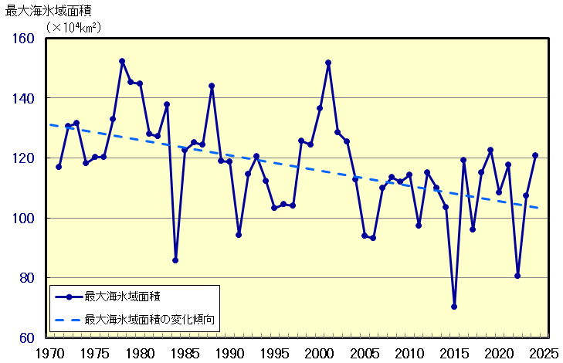
海氷【観測結果・将来予測】
【観測結果】
海氷面積：オホーツク海の年最大海氷域面積は、長期的に減少。
10年当たり5.1万km²の減少（九州と四国を合わせた面積とほぼ同じ。）。
網走では、流氷初日は10年当たり1.3日遅くなり、流氷終日も10年当たり3.6日早くなる傾向。
【将来予測】
海氷面積：オホーツク海の海氷域が最大となる3月では、いずれのシナリオにおいても減少すると予測。
形成域であるシベリア沿岸における海氷生産量が減少することに伴い、下流の北海道沿岸での海氷量も減少すると予測される。
北極海では、4℃上昇及び中程度の温暖化シナリオで、21世紀半ばに夏季に北極海の海氷がほとんどない年が現れ、21世紀末までには夏季にほぼ海氷がなくなると予測（IPCC, 2021）。
流氷が見られる期間が
短くなっています。
オホーツク海の最大海氷域面積の推移（1971～2024年）
 | 2℃上昇シナリオ による予測 パリ協定の2℃目標が 達成された世界で生じ得る気候の状態 | 4℃上昇シナリオ による予測 追加的な緩和策を 取らなかった世界で生じ得る気候の状態
オホーツク海の 海氷面積（３月） | 約－32％ （ただし、この数値は 現在気候の年々変動の範囲内。） | 約－78％
参考文献
IPCC, 2021: Climate Change 2021: The Physical Science Basis. Contribution of Working Group I to theSixth Assessment Report of the Intergovernmental Panel on Climate Change [Masson-Delmotte, V., P.Zhai, A. Pirani, S.L. Connors, C. Péan, S. Berger,N. Caud, Y. Chen, L. Goldfarb, M.I. Gomis, M.Huang, K. Leitzell, E. Lonnoy, J.B.R. Matthews,T.K. Maycock, T. Waterfield, O. Yelekçi, R. Yu, and B. Zhou (eds.)]. Cambridge University Press, Cambridge, United Kingdom and New York, NY, USA, 2391 pp., https://doi.org/10.1017/9781009157896.
本スライドにおける「将来予測」は、特段の説明がない限り、日本全国について21世紀末の予測を20世紀末の予測と比較したもの。​

Slide 23
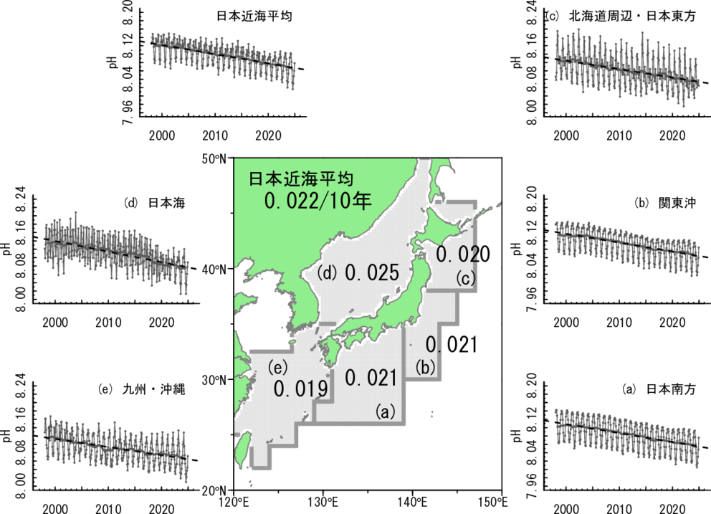
海洋酸性化【観測結果・将来予測】
【観測結果】
日本周辺海域のpHは、1998年から2024年までの期間で10年当たり0.022の割合で低下（世界平均と同程度）。
【将来予測】
日本周辺海域の海洋酸性化は世界平均と同程度で進行すると予測。
4℃上昇シナリオの場合は、九州・沖縄周辺や日本南方では、2030年代には季節的にアラゴナイト飽和度（ΩA）※が3を下回り始め、2060年代には年間を通じて3を下回ると予測。
日本海や北海道周辺・日本東方海域では、21世紀末には季節的にアラゴナイトが未飽和（ ΩA < 1 ）になるとの予測もある。
 | 2℃上昇シナリオ による予測 パリ協定の2℃目標が 達成された世界で生じ得る気候の状態 | 4℃上昇シナリオ による予測 追加的な緩和策を 取らなかった世界で生じ得る気候の状態
日本周辺海域の 表面海水pH | －0.06～－0.09 （2060年頃までに海洋酸性化の進行が止まる。） | －0.29～－0.36
！
海洋酸性化は、サンゴや貝類などの生物の骨格や殻の形成を困難にすることから、海洋生態系への影響が懸念されている。
日本周辺海域のpHの10年当たりの低下速度
現場水温におけるpHの値を表し、時系列図の黒丸及び細線は海域内のpHの月平均値、太線はその13か月移動平均、細破線は長期変化傾向を示す。
※ サンゴのように、主にアラゴナイト（炭酸カルシウムを主成分とする鉱物）で形成されている骨格を持つ生物に対する海洋酸性化の影響の指標。ΩAが1を下回ると生物がアラゴナイトの骨格を形成するのが困難になる。
また、1以上であっても、ΩAが低下すると成長速度に悪影響が出る。本報告書ではΩA＝3をサンゴの成長に影響が出始める閾値として用いた。
本スライドにおける「将来予測」は、特段の説明がない限り、日本全国について21世紀末の予測を20世紀末の予測と比較したもの。​

Slide 24
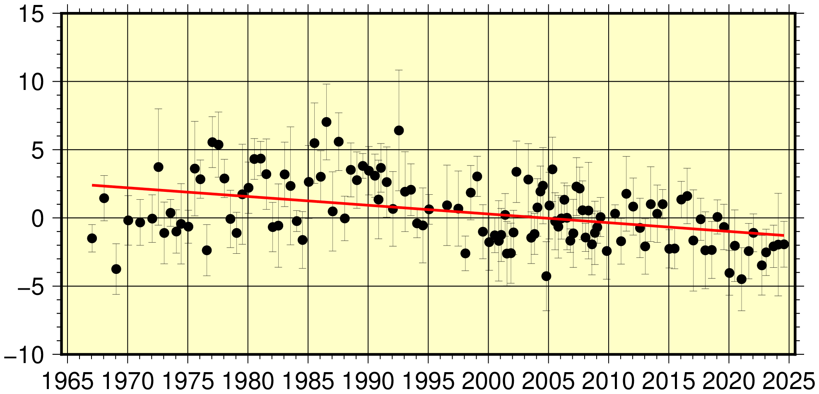
貧酸素化【観測結果・将来予測】
【観測結果】
日本南方では、深度0～1,000 mの溶存酸素量が長期的に減少。
世界平均と同程度以上の速度で貧酸素化が進行。
【将来予測】
日本南方では、いずれのシナリオにおいても、深度0～1,000 mの溶存酸素量は21世紀末まで減少し続けると予測。
世界の溶存酸素量の減少傾向と同程度の進行速度。
●：1991～2020年を基準とした日本南方（東経137度、北緯20～25度平均）における溶存酸素量（深度0～1,000 m）の変化率。それぞれの値の幅は緯度平均した際の標準偏差を表す。
－：長期変化傾向
溶存酸素量（変化率％）
年
日本南方における海洋中（深度0～1,000m）の溶存酸素量の変化率（1967～2024年）
！
貧酸素化の進行に伴い、海洋生物の生息域が変化する等、海洋生態系への影響が懸念されている。
本スライドにおける「将来予測」は、特段の説明がない限り、日本全国について21世紀末の予測を20世紀末の予測と比較したもの。​

Slide 25
１．はじめに
２．諸要素の「観測結果」と「将来予測」
３．まとめ

Slide 26
将来予測まとめ
21世紀末の日本は、20世紀末と比べ…
※ 黄色は2℃上昇シナリオ、
赤色は4℃上昇シナリオによる予測
年平均気温が約1.4℃/約4.5℃上昇
日本近海の平均海面水温が
約1.13℃/約3.45℃上昇
猛暑日や熱帯夜はますます増加し、
冬日は減少する。
世界平均よりも上昇幅は大きい。
降雪・積雪は減少
沿岸の海面水位が
約0.40m/約0.68m上昇
雪ではなく雨が降る。
ただし大雪のリスクが
低下するとは限らない。
3月のオホーツク海海氷面積は
約32%/約78%減少
激しい雨が増える
日降水量の年最大値は
約12%（約13 mm）/ 約27%（約28 mm）増加。
50 mm/h以上の雨の頻度は 約1.8倍/約3.0倍に増加。
【参考】4℃上昇シナリオでは、
21世紀末までには夏季に北極海の海氷が
ほとんど融解すると予測されている（IPCC, 2021）。
台風は強まる
台風に伴う雨は増加
日本周辺海域においても
世界平均と同程度の速度で
海洋酸性化が進行
参考文献
IPCC, 2021: Climate Change 2021: The Physical Science Basis. Contribution of Working Group I to theSixth Assessment Report of the Intergovernmental Panel on Climate Change [Masson-Delmotte, V., P.Zhai, A. Pirani, S.L. Connors, C. Péan, S. Berger,N. Caud, Y. Chen, L. Goldfarb, M.I. Gomis, M.Huang, K. Leitzell, E. Lonnoy, J.B.R. Matthews,T.K. Maycock, T. Waterfield, O. Yelekçi, R. Yu, and B. Zhou (eds.)]. Cambridge University Press, Cambridge, United Kingdom and New York, NY, USA, 2391 pp., https://doi.org/10.1017/9781009157896.

